Slide 1
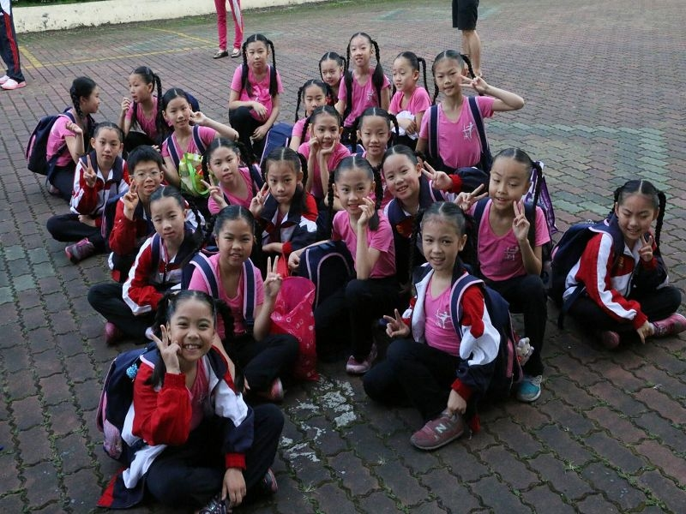
作文題目-第一次舞展

Slide 2

第一段 原因
舞展舉辦的原因和時間

Slide 3
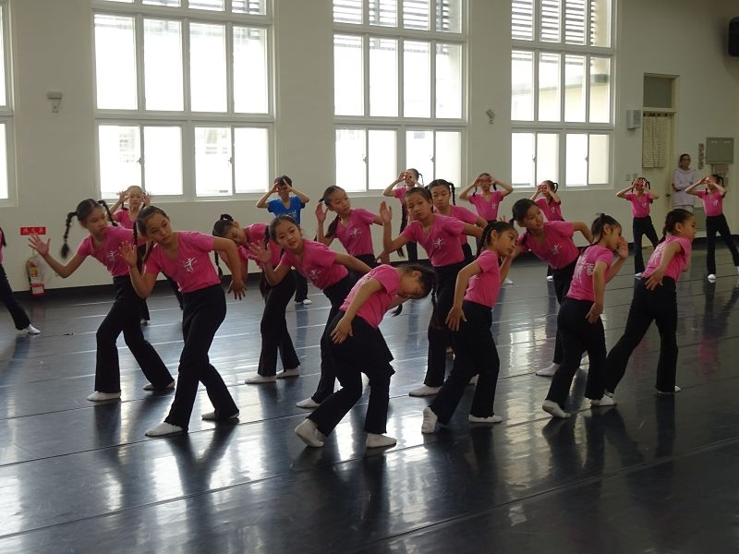
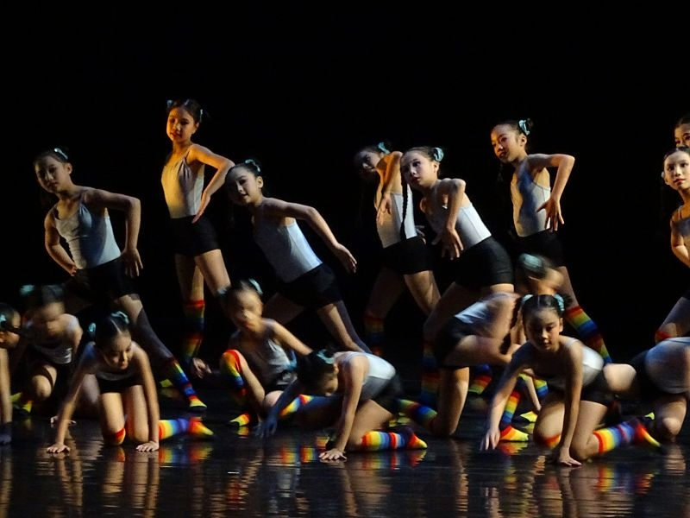
第二段 經過
平常練習
正式演出

Slide 4
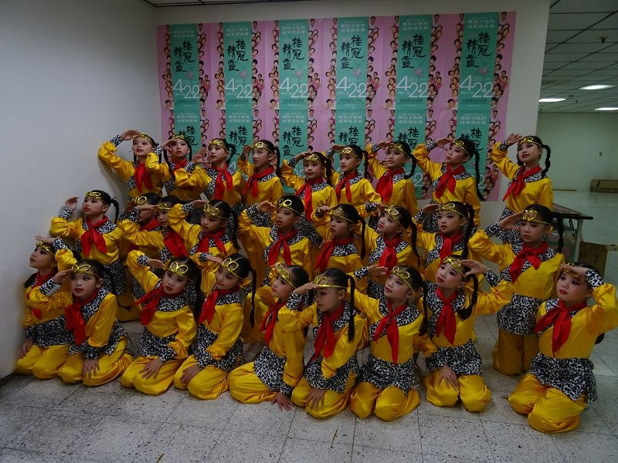
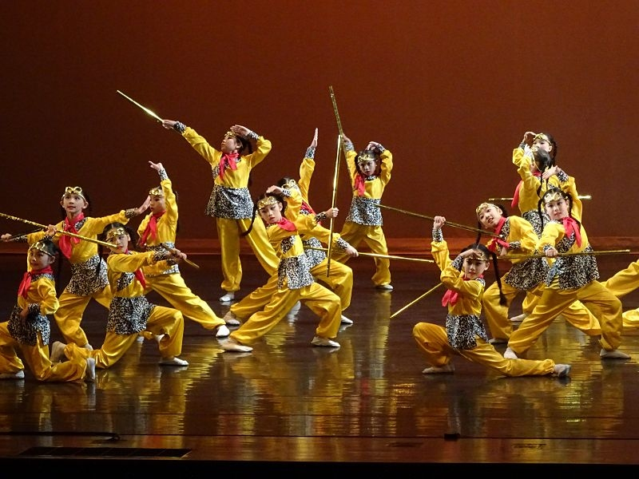
第二段 經過
後台準備
舞台表演

Slide 5
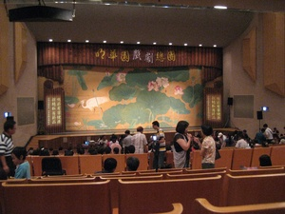
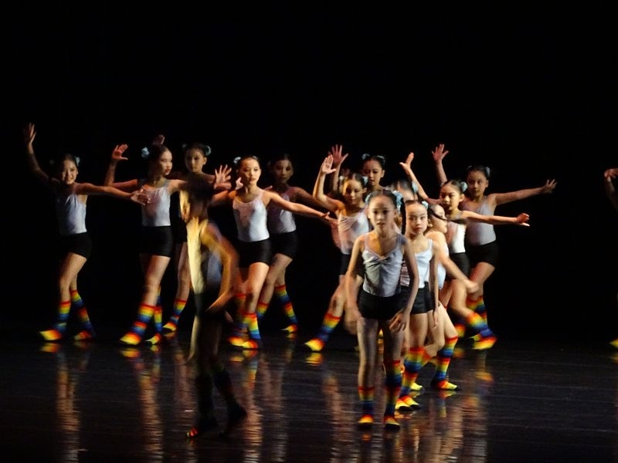
第二段 經過
台下欣賞
台上演出

Slide 6
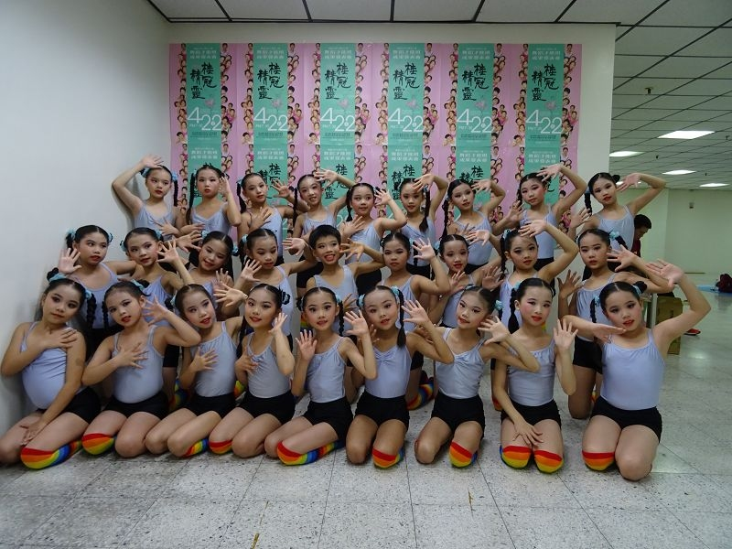
第三段 心中的感覺

